Slide 1
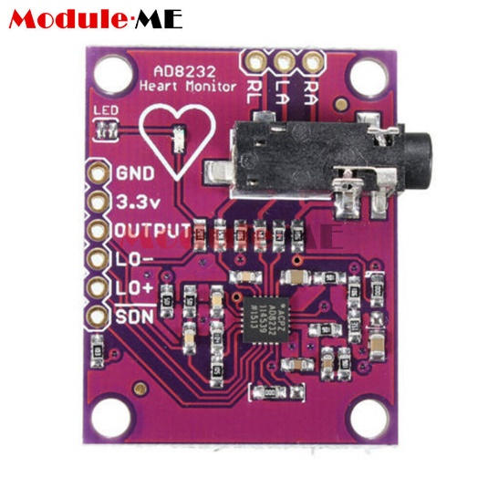
Instituto Tecnológico de Zitácuaro
Proyecto
Sensor
EMG

Slide 2
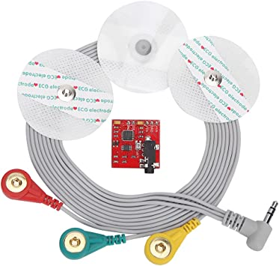
Antecedentes
El sensor EMG se utiliza para medir la actividad muscular detectando el electromiograma (EMG). El sensor de señal muscular se ha utilizado tradicionalmente en la investigación de la medicina. El circuito y el sensor de electromiografía se pueden utilizar en una variedad de sistemas de control.

Slide 3
Objetivo
El objetivo es crear un sistema capaz de detectar señales EMG en base a esas detecciones y enviar detecciones a un servidor donde se podrán visualizar mediante un cliente web.
Equipo 2
Crear un sistema capaz de registrar y almacenar en un servidor el resultado de las señales EMG para generar un reporte médico con la finalidad de mostrar la condición actual.
Equipo miniums
Detectar irregularidades en el ritmo cardiaco de un grupo de sujetos para detectar posibles enfermedades cardiacas.

Slide 4
Objetivo
Equipo Shuritos
Realizar un prototipo con un sensor EMG y la placa ESP8266 en el cual mida la corriente que ejerza a un musculo, registrando estos datos dentro de una base de datos y detecte cuando el musculo este en reposo, esfuerzo o esta en peligro a fallar o dañarse.
Equipo 3
Desarrollar un prototipo con sensor EMG y placa ESP8266 con el cual podremos hacer uso de la corriente electromeografica que produzcan los músculos con la finalidad de detectar la latencia de la señal para determinar cuando una persona se encuentra con los nervios alterados para hacer y brindarle un diagnostico a dicha persona.

Slide 5
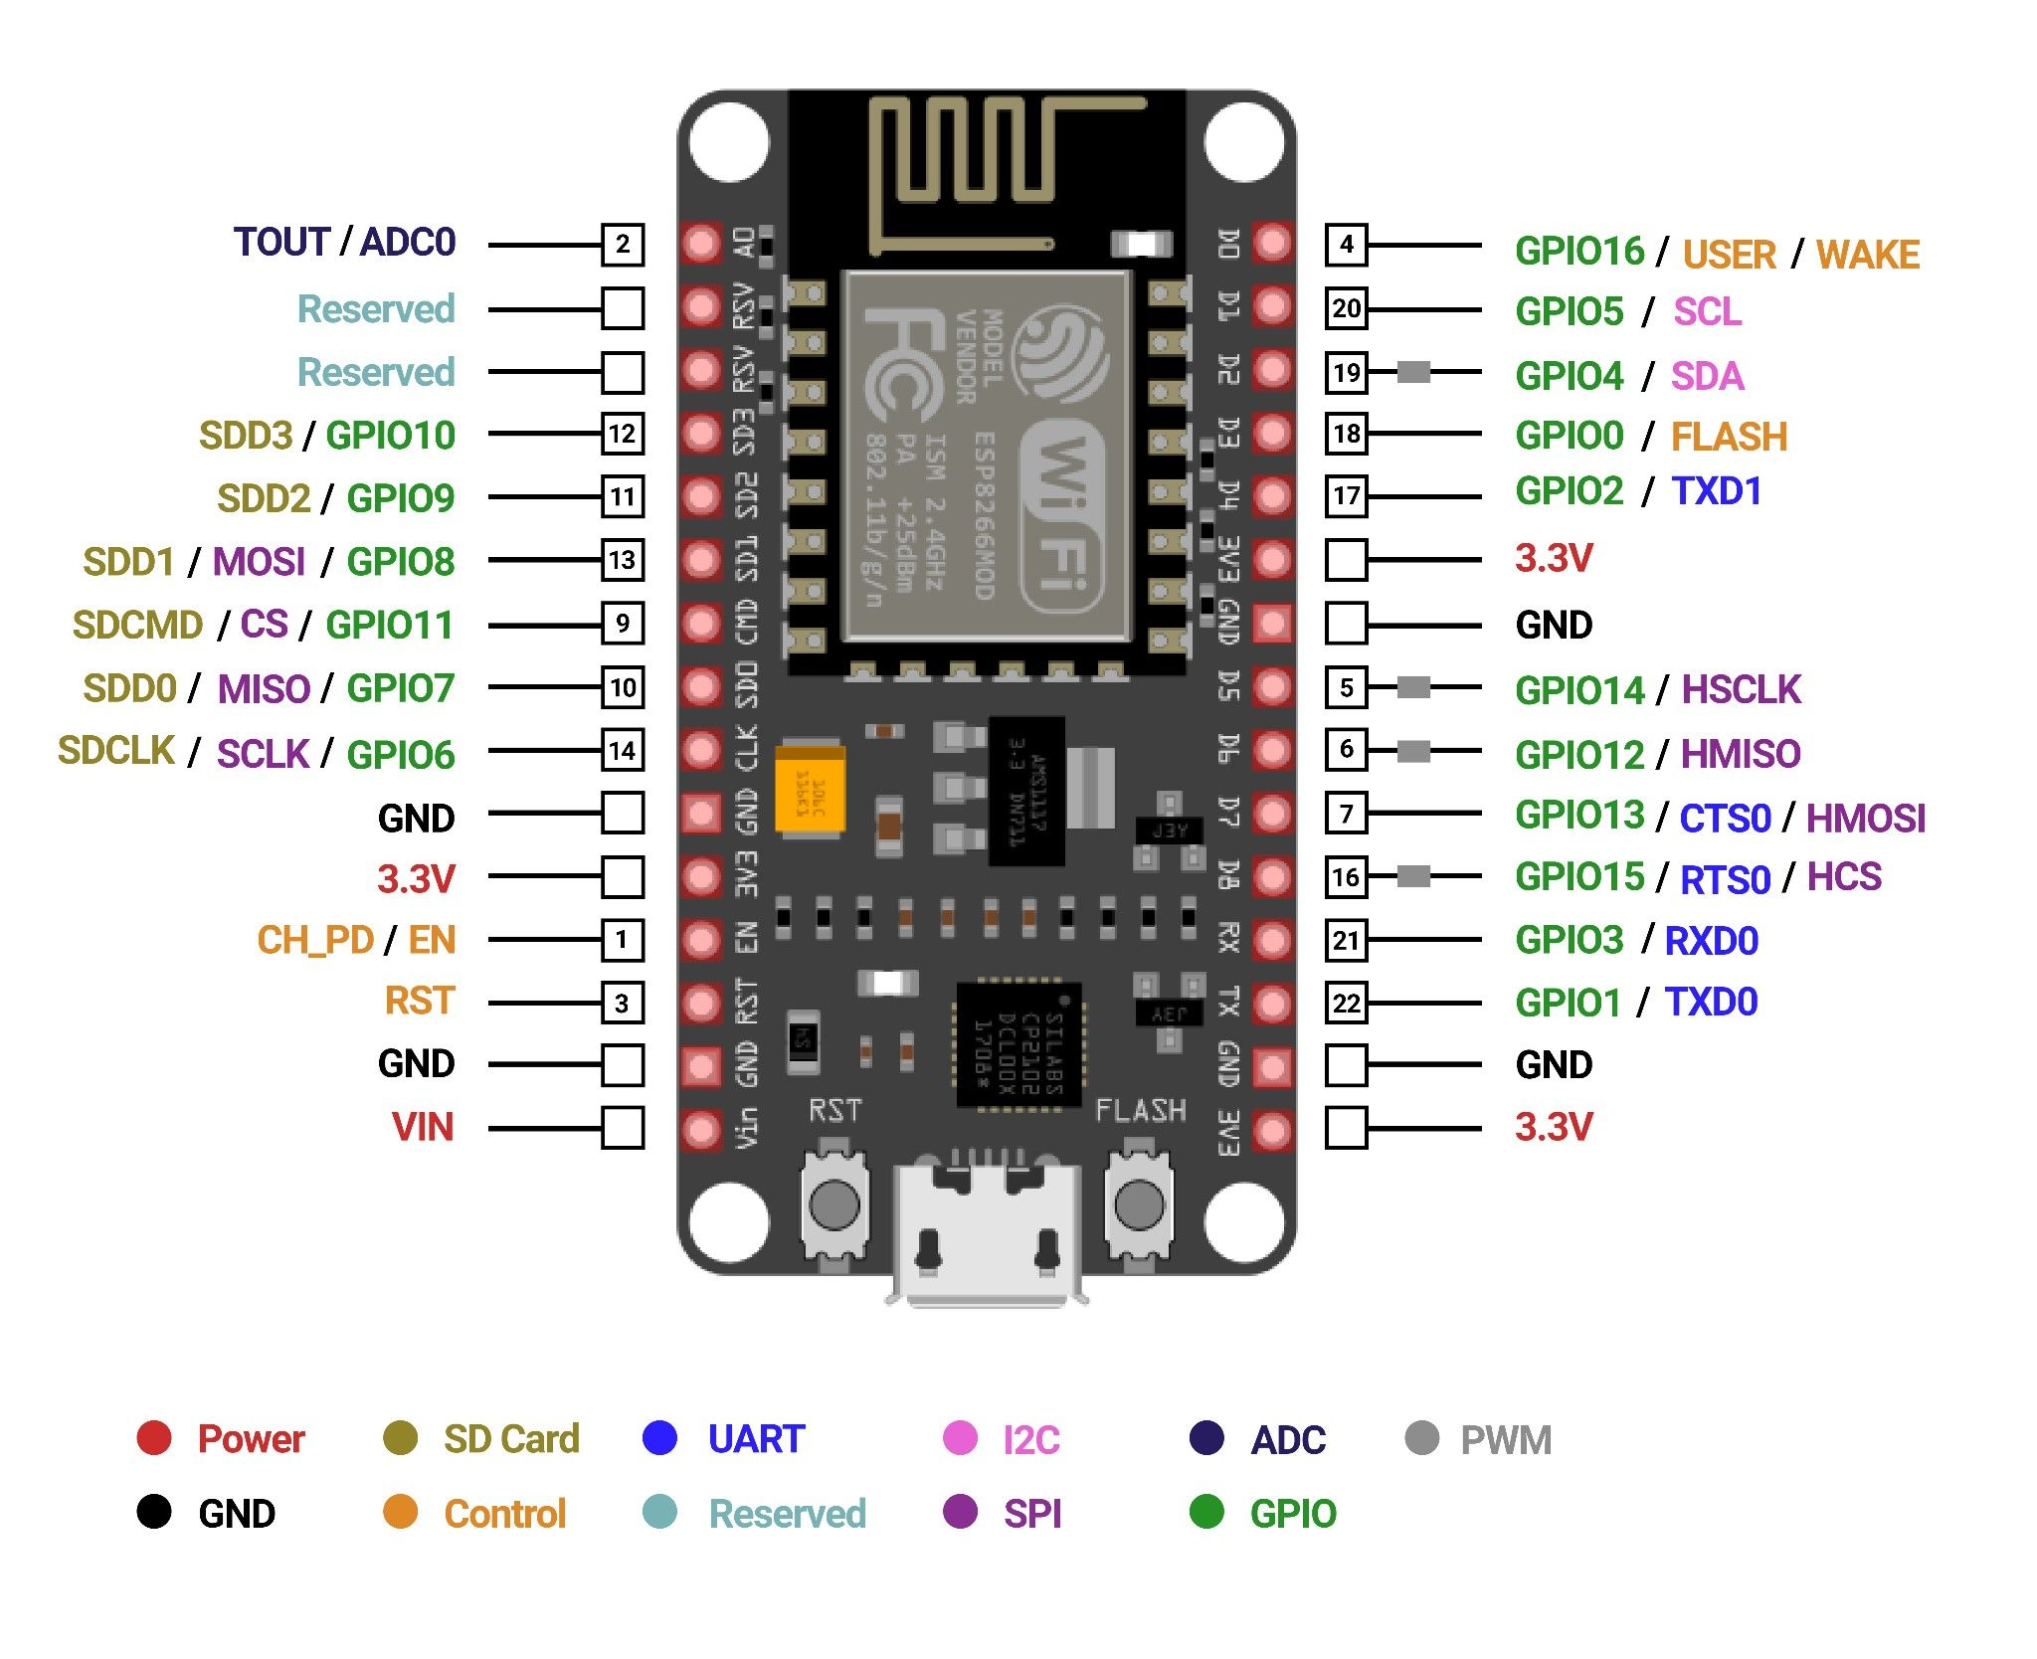
Descripción de la tarjeta Esp8266p

Slide 6
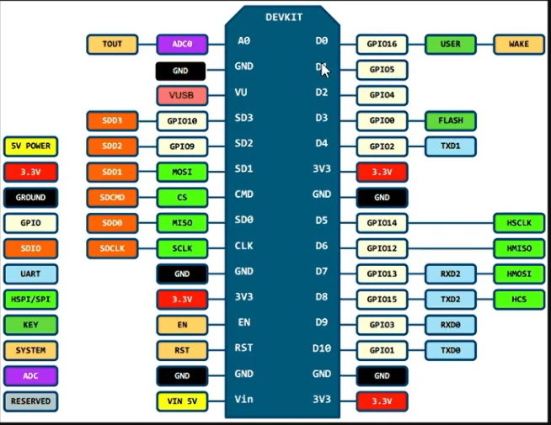

Slide 7
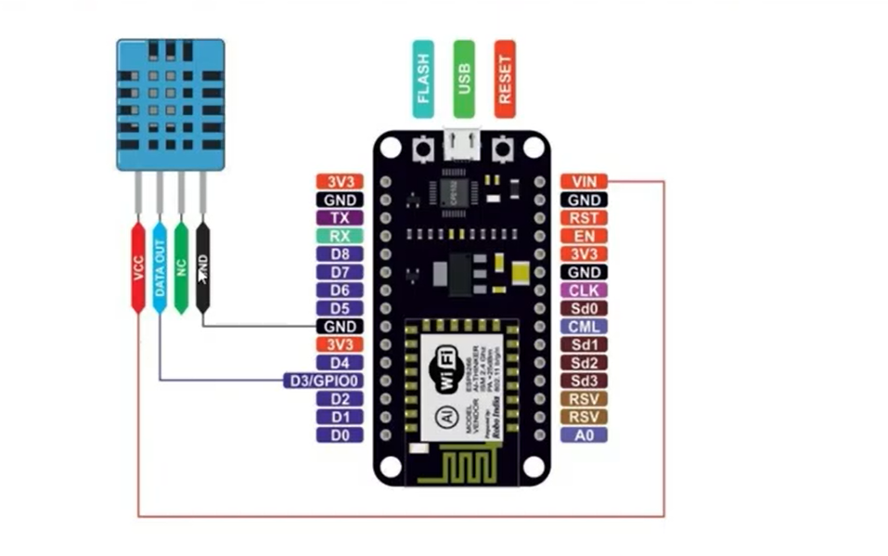
Diagrama General

